Slide 1
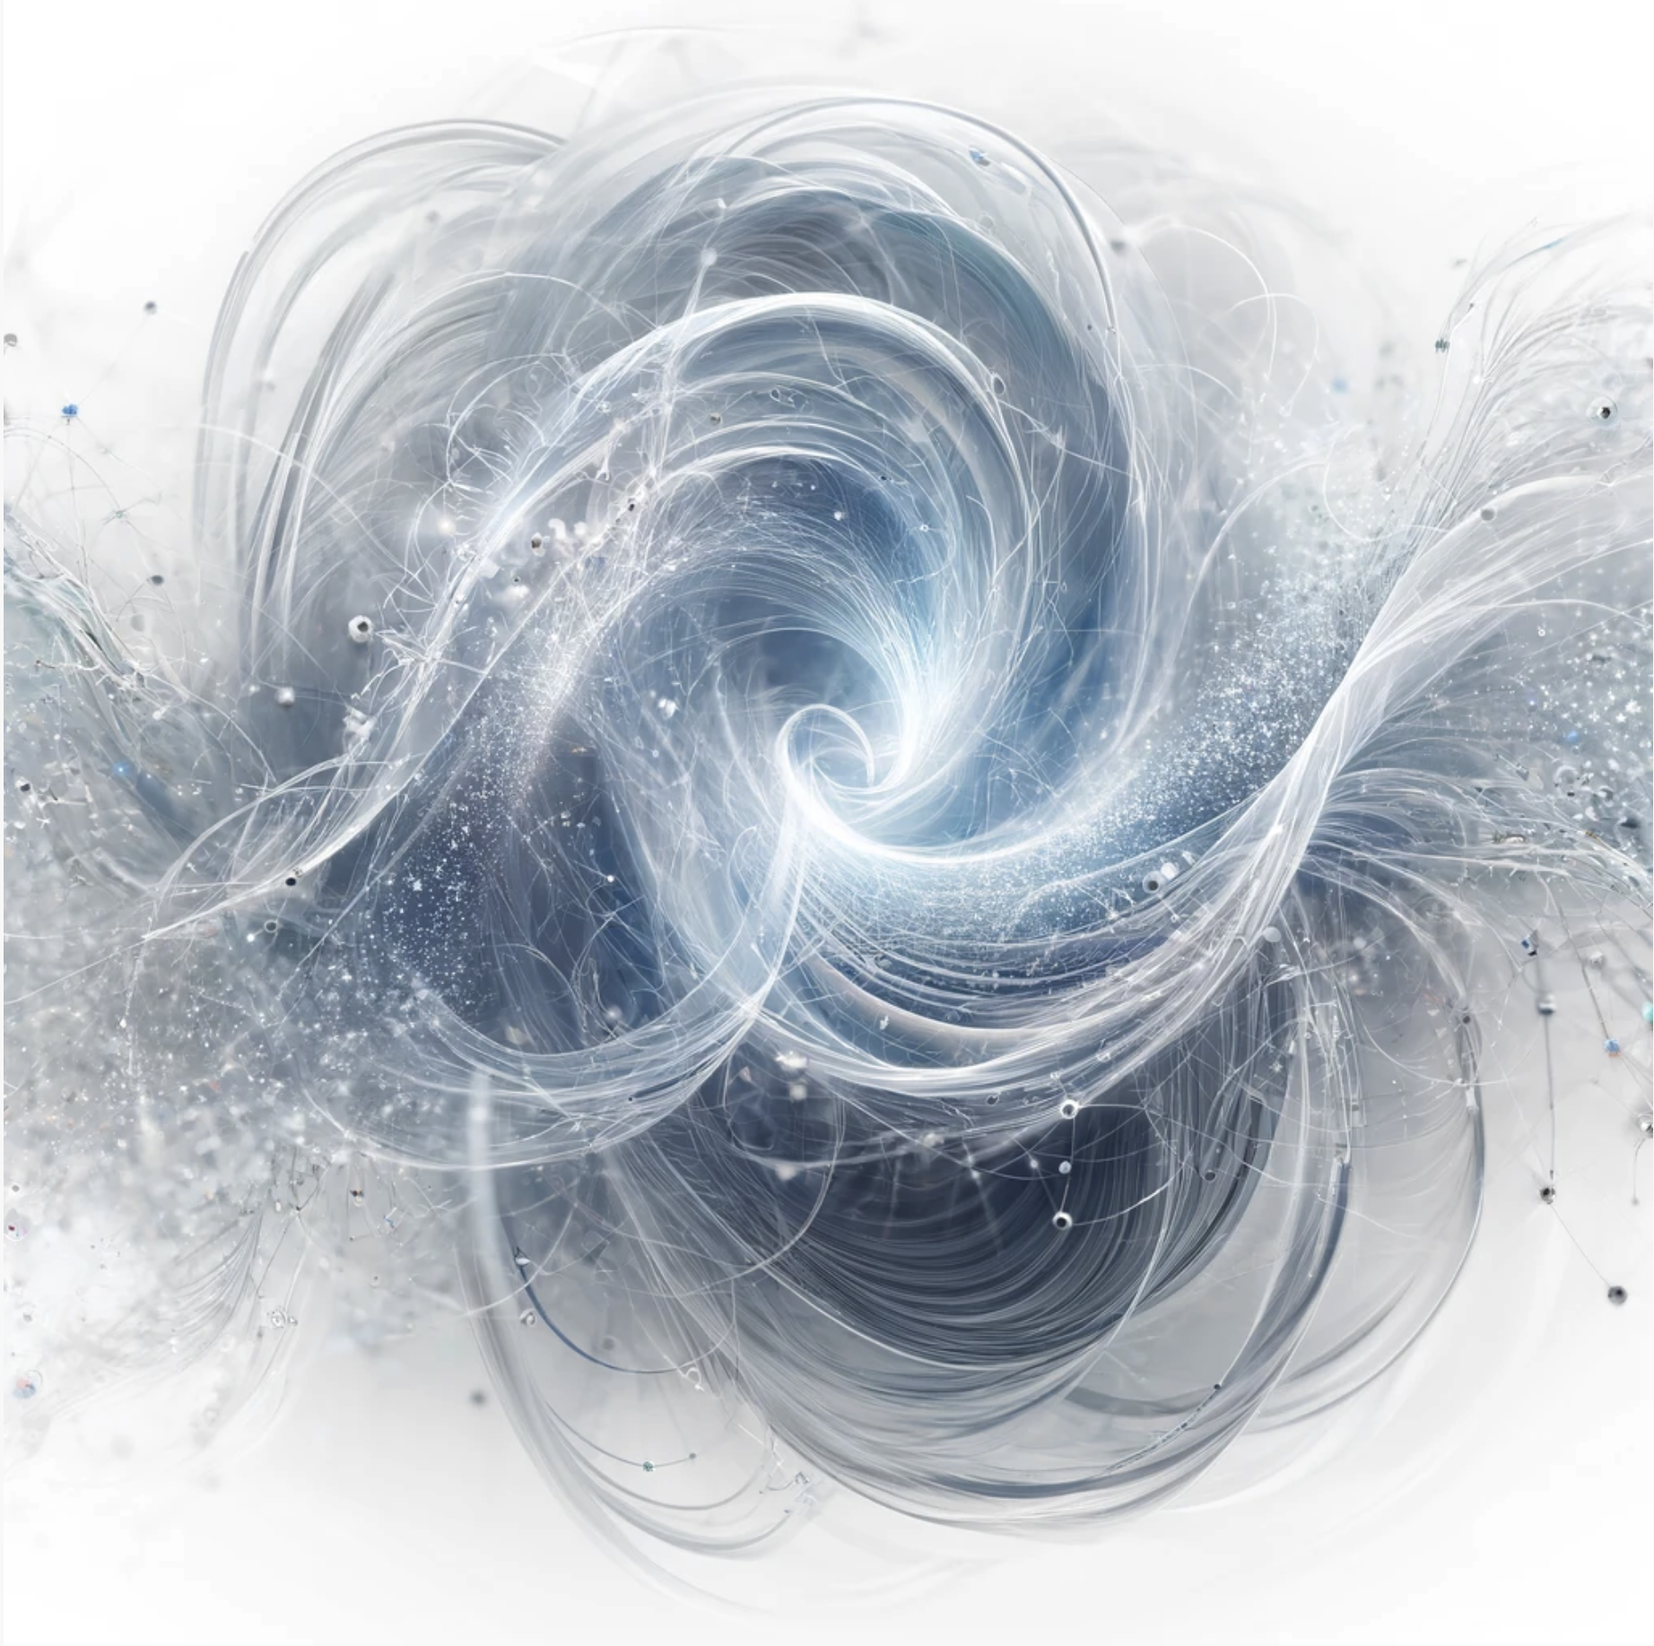

Хакатон по разметке данных

Slide 2
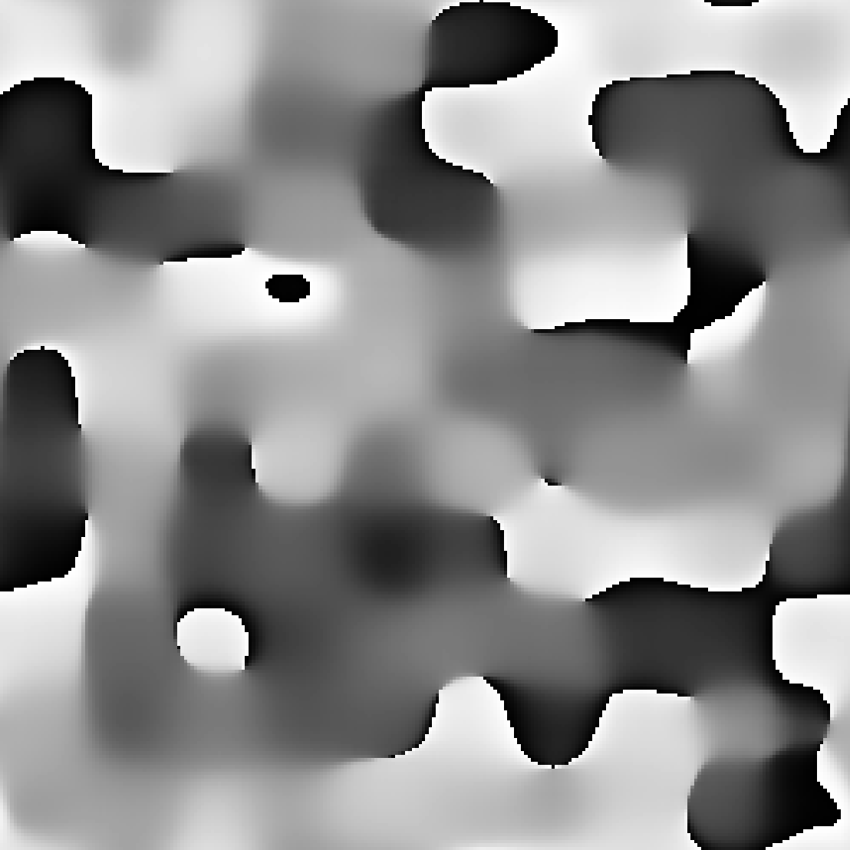
Общее описание проекта
Цель Проекта:
Разработка и аннотация: Создание точно размеченного датасета из 1000 изображений квантовых жидкостей, предназначенного для обучения моделей машинного обучения.
Фокус на вихревых структурах: Исследование динамики вихрей в квантовых жидкостях, ключевых для теоретической и прикладной физики.
Значение Проекта:
Повышение точности в детекции: Важный шаг в создании алгоритмов детекции объектов, улучшение понимания сложных физических процессов.
Подготовка данных для исследований: Обеспечение данных для анализа и разработки моделей, которые помогут предсказывать и моделировать поведение жидкостей.

Slide 3
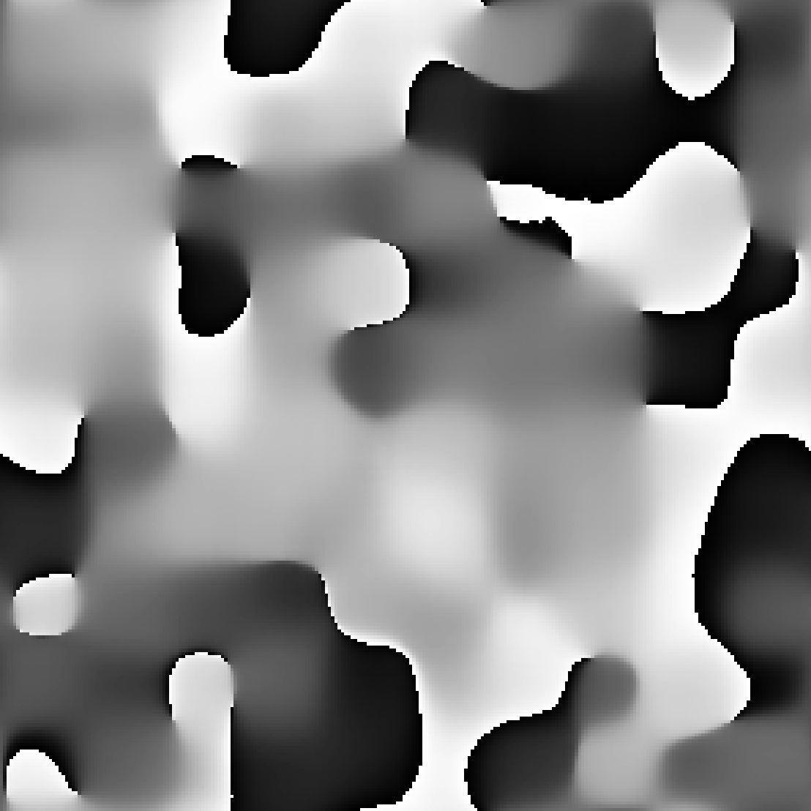
Общее описание проекта
Методология и Техники:
Инструменты для аннотаций: Использование платформы Roboflow для разметки с применением инструментов как Bounding Box Tools для точного определения объектов.
Стандартизация процесса: Установление строгих правил для аннотации, что обеспечивает консистентность данных.
Результаты и Перспективы:
Высококачественный аннотированный датасет: Подготовленный для использования в научных исследованиях и разработке технологий.
Первоначальные выводы: Важные наблюдения о динамике вихрей, предложение направлений для дальнейших глубоких исследований

Slide 4
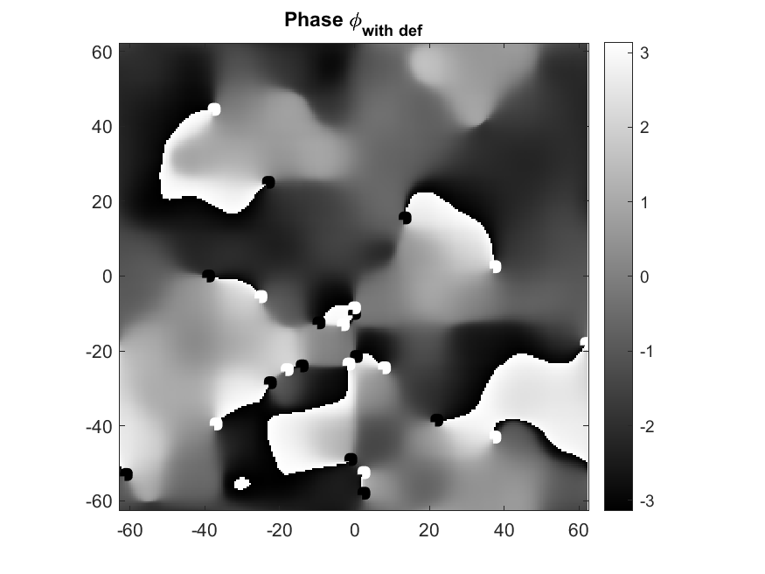
Разделение зон ответственности в команде
Все участники команды непосредственно занимались разметкой данных. Также для оптимизации работы был выделен ряд функциональных ролей:
1. Зиновеева Маргарита - Руководитель проекта
Общее управление проектом.
Координация работы всех участников.
Контроль соблюдения сроков и качества выполнения задач.
Ответственность за финальную проверку данных перед их выгрузкой.
2. Селезнева Дарья Константиновна - Аналитик данных
Анализ начальных данных для разработки методик разметки.
Разработка и тестирование правил разметки в соответствии с требованиями исследования.
Поддержка команды советами по оптимальным методам разметки.
3. Логвиненко Анна Александровна - Координатор качества
Контроль качества разметки.
Проведение ревизий размеченных данных.
Обучение новых членов команды основам и тонкостям процесса аннотации.

Slide 5
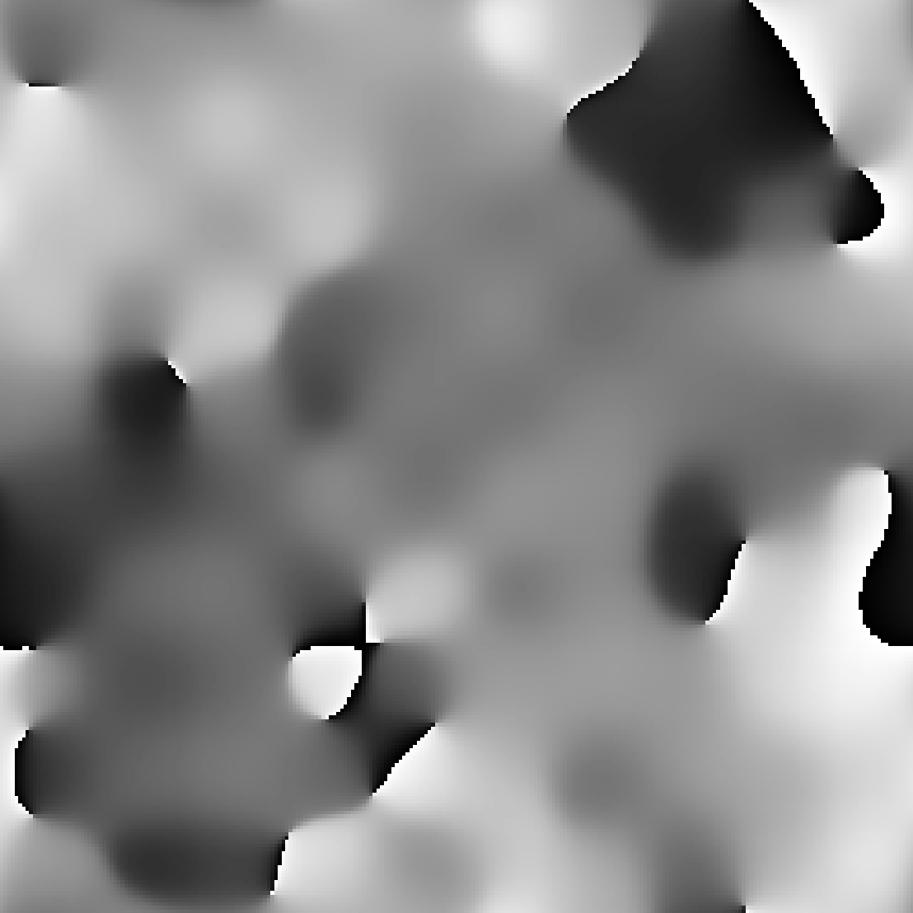
Разделение зон ответственности в команде
4. Клюев Максим Алексеевич - Технический специалист
Техническая поддержка и настройка инструментов разметки.
Разрешение технических вопросов и проблем, возникающих в процессе работы.
Адаптация и оптимизация инструментов под нужды команды.
5. Плахтий Михаил Александрович - Специалист по обработке данных
Обработка и подготовка изображений для разметки.
Выгрузка аннотированных данных и их архивация.
Обеспечение сохранности данных и их систематизация.
6. Шуткевич Анна Ивановна - Менеджер проекта
Поддержание связи между членами команды и руководителем проекта.
Разработка плана проекта и отслеживание прогресса.
Организация встреч команды и документирование прогресса проекта.

Slide 6
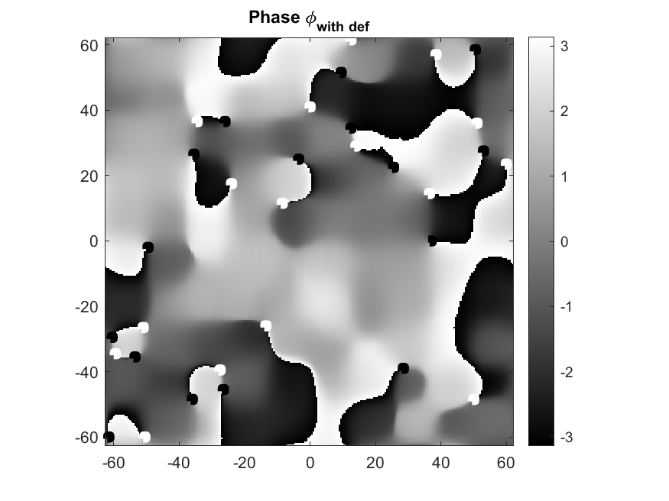
Процесс разметки
Ход работы
Весь имеющийся объем картинок (1000 шт.) разделили на 3 команды по 2 человека;
Каждая команда создала свой проект в Roboflow и загрузила свою треть картинок:
https://universe.roboflow.com/ai-sy0nz/-vcv_task_team_-6;
https://universe.roboflow.com/vcvtaskteam61/vcv_task_team_6_1
https://universe.roboflow.com/vcvtaskteam63-qkcbq/vcv_task_team_6.3
С помощью встроенного инструмента в Roboflow рандомно разделили картинки на две части для каждого члена команды;
Каждый член команды разметил свою часть датасета (примерно по 167 картинок на человека);
По окончании аннотирования командой был создан датасет;
Далее датасет был выгружен со следующими параметрами: JSON COCO, zip-архив.
Размечено более 100% данных

Slide 7
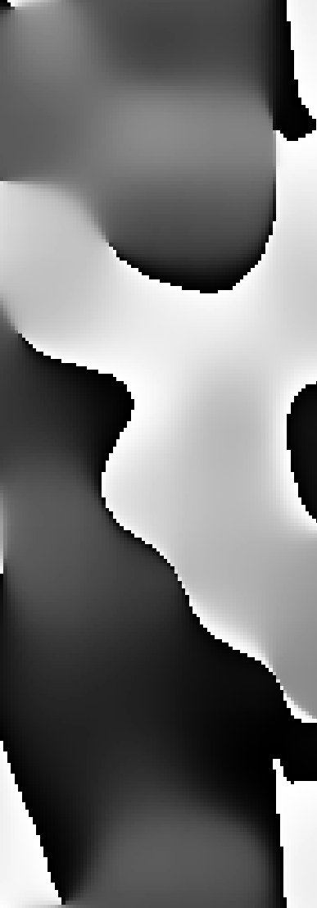
Процесс разметки
Правила разметки
Центр bbox располагается четко так, как показано в label. А именно, на границе перехода между черным и белым цветом.
Каждому bbox соответствует правильный класс (черная точка - Object, белая точка - Aobject).
bbox имеет квадратную форму. Если картинка содержит малое кол-во объектов, то размер bbox может быть чуть больше, чем в случае, где их количество велико (см. пример в чате). bboxимеют приблизительно одинаковую форму (для картинок с одинаковым числом объектов).
Если центр объекта располагается на краю картинки, bbox ставить не нужно.
Выбор инструментов для разметки в Roboflow
В процессе разметки были задействованы следующие инструменты и опции:
Bounding Box Tools: инструмент для разметки, настроенный с параметрами для объектов "Aobject" и "Object" (классы разметки).
Duplicate: создание копии - опция, используемая для каждого отдельного изображения, чтобы сохранить необходимые размеры рамки.
Repeat Previous: функция, позволяющая скопировать предыдущую разметку на новое изображение для сохранения размера рамок.

Slide 8
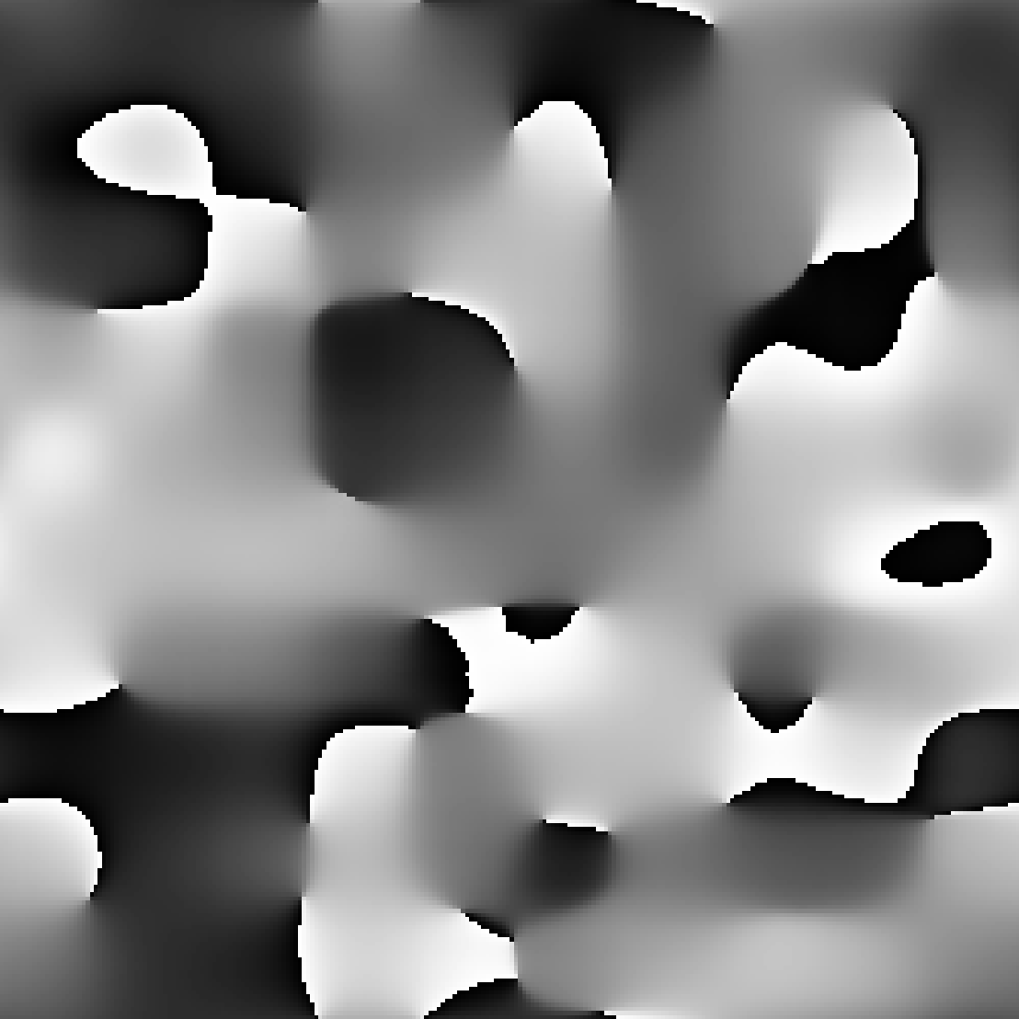
Полученные результаты
Основные Достижения:
Вовлеченность и обучение: Каждый участник аннотировал ~167 изображений.
Точность разметки:
Строгие правила обеспечили высокую точность аннотаций.
Чёткое разделение объектов на классы 'Object' и 'Aobject'.
Консистентность данных благодаря единообразному применению bounding boxes.
Инновации и Методы:
Инструменты Roboflow: Duplicate и Repeat Previous для однородности разметки.
Формат данных: Экспорт в JSON COCO и zip-архив для удобства использования.
Значение и Перспективы:
Развитие навыков: Способствовало повышению компетенций в анализе данных.
Основа для исследований: Датасет открывает путь к новым открытиям в динамике вихрей квантовых жидкостей.

Slide 9
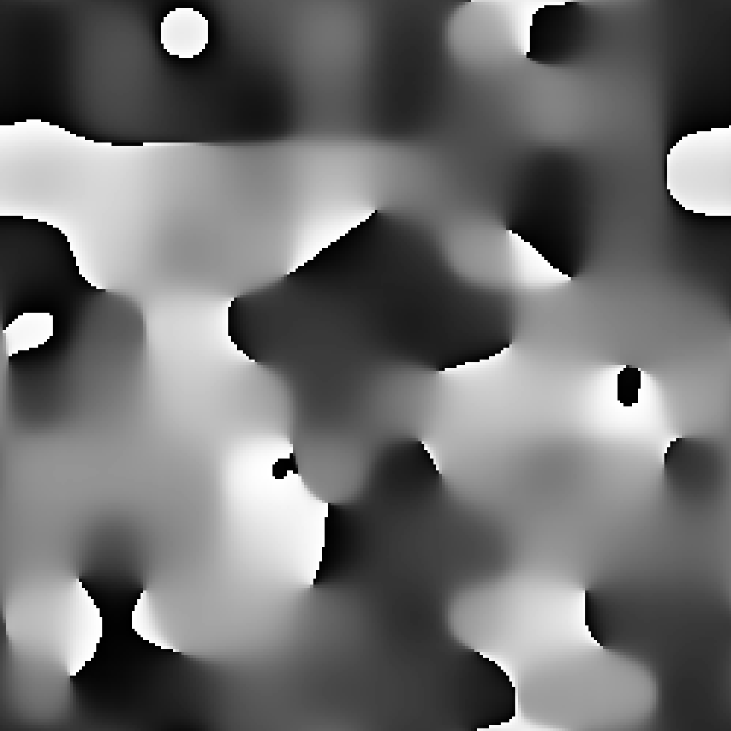
Алгоритм решения задачи Object Detection
Для реализации алгоритма Object Detection, используя размеченный датасет, можно применить современные методы машинного обучения на основе сверточных нейронных сетей (CNN). Дальнейшие шаги могут быть следующими:
Шаг 1: Подготовка данных
Обработка данных:
Преобразование изображений из датасета в формат, подходящий для обучения (например, JPEG, PNG).
Преобразование аннотации из формата JSON COCO в формат, совместимый с вашей моделью обучения (например, списки ограничивающих рамок и классов).
Разделение данных:
Разделение данные на обучающий, валидационный и тестовый наборы. Обычно используют соотношение 70% (обучение), 15% (валидация), 15% (тест).
Шаг 2: Выбор архитектуры модели
Выбор архитектуры нейронной сети, которая подходит для задачи детекции объектов. Некоторые популярные варианты включают:
YOLO (You Only Look Once): быстрая и эффективная модель для реального времени.
SSD (Single Shot Multibox Detector): хороший баланс между скоростью и точностью.
Faster R-CNN: высокая точность в задачах детекции, но требует больше вычислительных ресурсов.

Slide 10
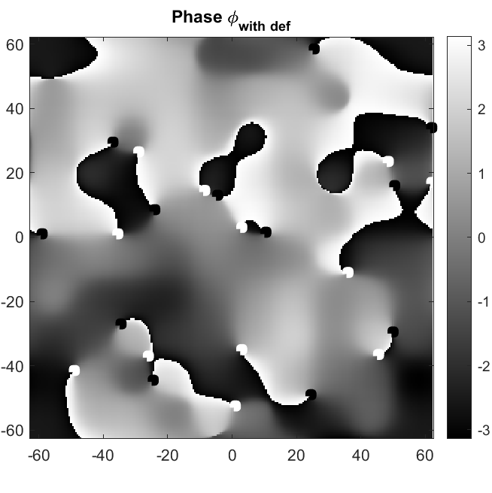
Алгоритм решения задачи Object Detection
Шаг 3: Обучение модели
Конфигурация обучения:
Определение параметров обучения, таких как скорость обучения, количество эпох, размер батча.
Настройка функции потерь, обычно используется комбинация потерь локализации (например, Smooth L1) и потерь классификации (например, Cross-Entropy).
Использование аугментации данных для увеличения разнообразия обучающего набора и улучшения обобщающей способности модели. К примерам аугментации относятся повороты, масштабирование, обрезка и изменение яркости изображений.
Обучение:
Обучение модели на обучающем наборе данных.
Корректировка процесса обучения, используя данные валидации для настройки гиперпараметров и предотвращения переобучения.

Slide 11
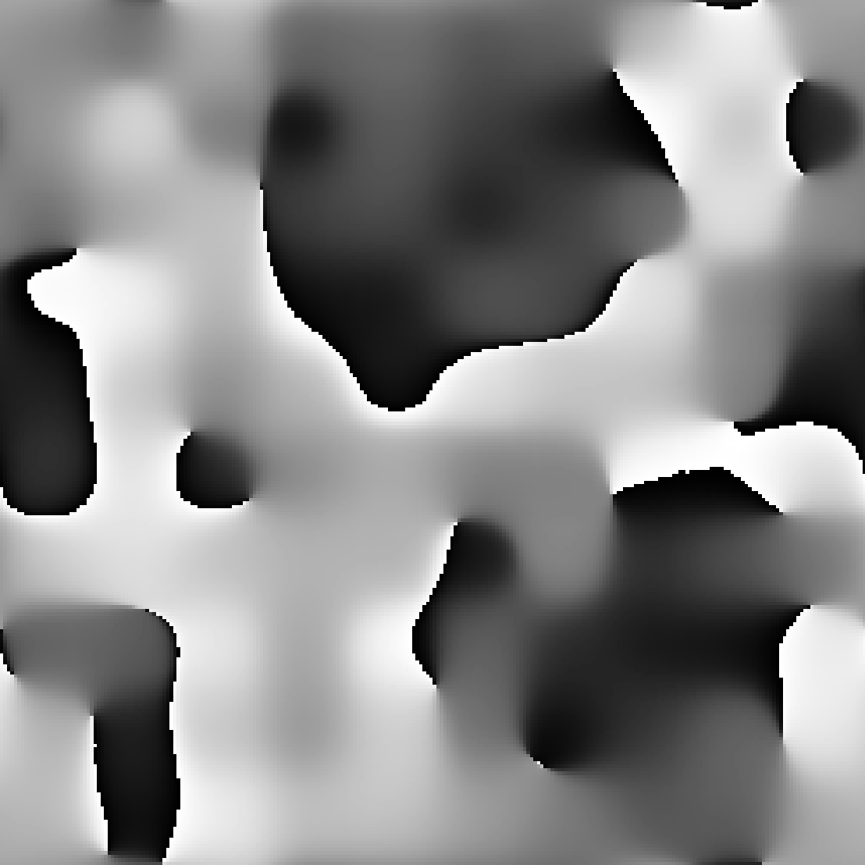
Алгоритм решения задачи Object Detection
Шаг 4: Оценка модели
Тест модели на тестовом наборе данных, чтобы оценить её эффективность в реальных условиях.
Использование метрик оценки, таких как точность (precision), полнота (recall), и mAP (mean Average Precision).
Шаг 5: Интеграция и деплоймент
После завершения обучения и тестирования, модель интегрируется в нужную систему (например, медицинское оборудование для анализа изображений или научно-исследовательские инструменты).
Развертывание модели в продакшн, учитывая необходимость обработки в реальном времени или пакетной обработки.

Slide 12
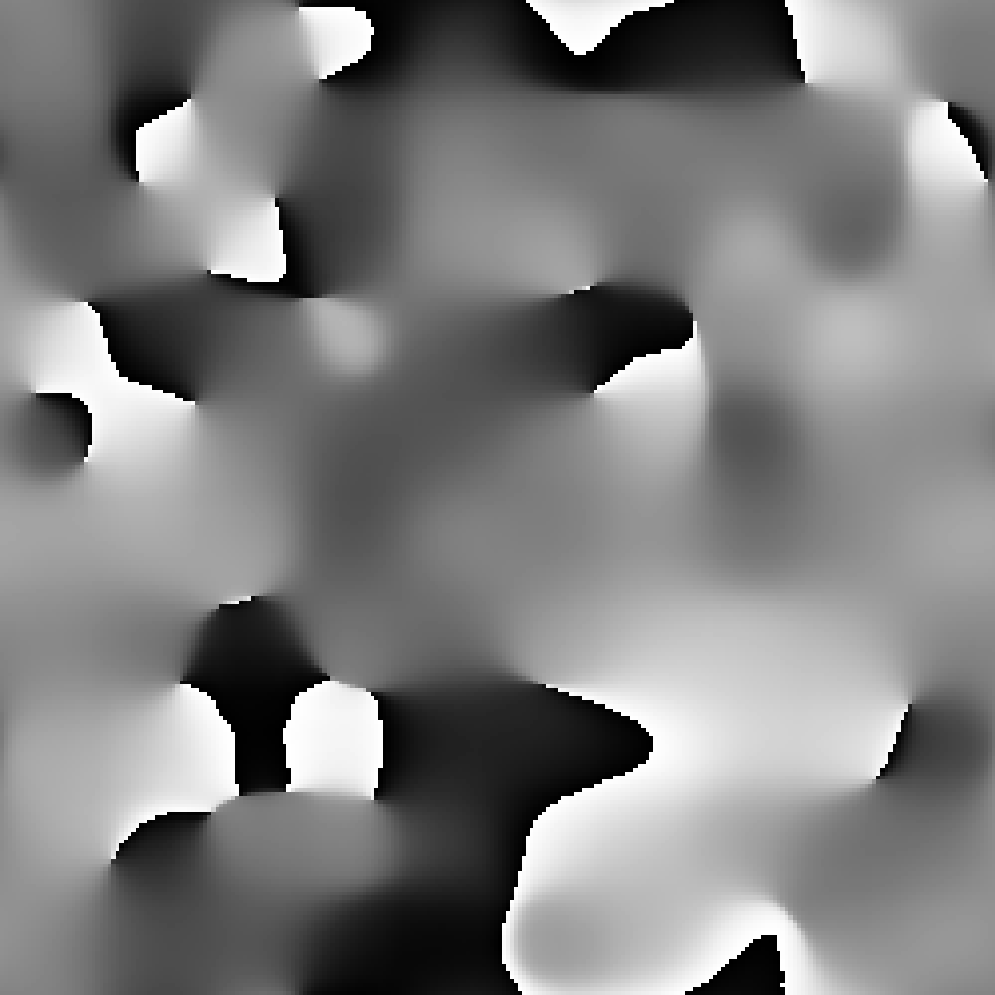
Обзор подходящих архитектур
1. OpenCV (Open Source Computer Vision Library)
Описание:
OpenCV — это библиотека с открытым исходным кодом, предназначенная для компьютерного зрения и машинного обучения.
Хотя OpenCV сама по себе не реализует алгоритмы глубокого обучения для детекции объектов, она может быть использована для интеграции с другими фреймворками (например, TensorFlow, PyTorch) и для обработки изображений перед подачей в нейросети.
Применение:
Предобработка изображений, реализация классических методов детекции (например, методы на основе границ, контуров).
Использование предварительно обученных моделей детекции объектов через дополнительные модули.
2. CNN (Convolutional Neural Networks)
Описание:
CNN — это тип нейронных сетей, специально разработанных для обработки данных с сетчатой топологией, например, изображений.
CNN хорошо подходят для извлечения признаков из изображений, что делает их основой для многих архитектур детекции объектов.
Применение:
Основа для более сложных архитектур детекции, таких, как YOLO, Faster R-CNN.
3. YOLO (You Only Look Once)
Описание:
YOLO — это алгоритм детекции объектов в реальном времени, который предсказывает ограничивающие рамки и классы объектов за один проход по изображению.
YOLO делит изображение на сетку и предсказывает ограничивающие рамки и вероятности классов для каждой ячейки сетки.
Применение:
Идеально подходит для приложений в реальном времени благодаря своей скорости.
Версии YOLOv4 и YOLOv5 обеспечивают улучшенную точность и скорость по сравнению с предыдущими моделями.

Slide 13
Обзор подходящих архитектур
4. DETR (Detection Transformer)
Описание:
DETR использует механизмы Transformer для детекции объектов, представляя задачу как задачу прямого предсказания набора объектов.
Эта модель устраняет необходимость в предварительно определенных якорях и ограничивающих рамках, используя вместо этого механизм внимания для декодирования позиций объектов на изображении.
Применение:
DETR демонстрирует высокую точность в детекции, особенно в сложных сценах с множеством объектов.
Эффективен в задачах, где требуется точная локализация объектов.
Каждая из этих технологий имеет свои преимущества и недостатки. Выбор подходящей зависит от конкретных требований проекта, таких как скорость обработки, точность детекции и сложность сценария обработки изображений. YOLO и DETR представляют собой передовые методы для сложных задач детекции, тогда как CNN являются базовым компонентом для глубокого изучения изображений, а OpenCV — полезным инструментом для предварительной обработки данных и простых задач детекции.

Slide 14
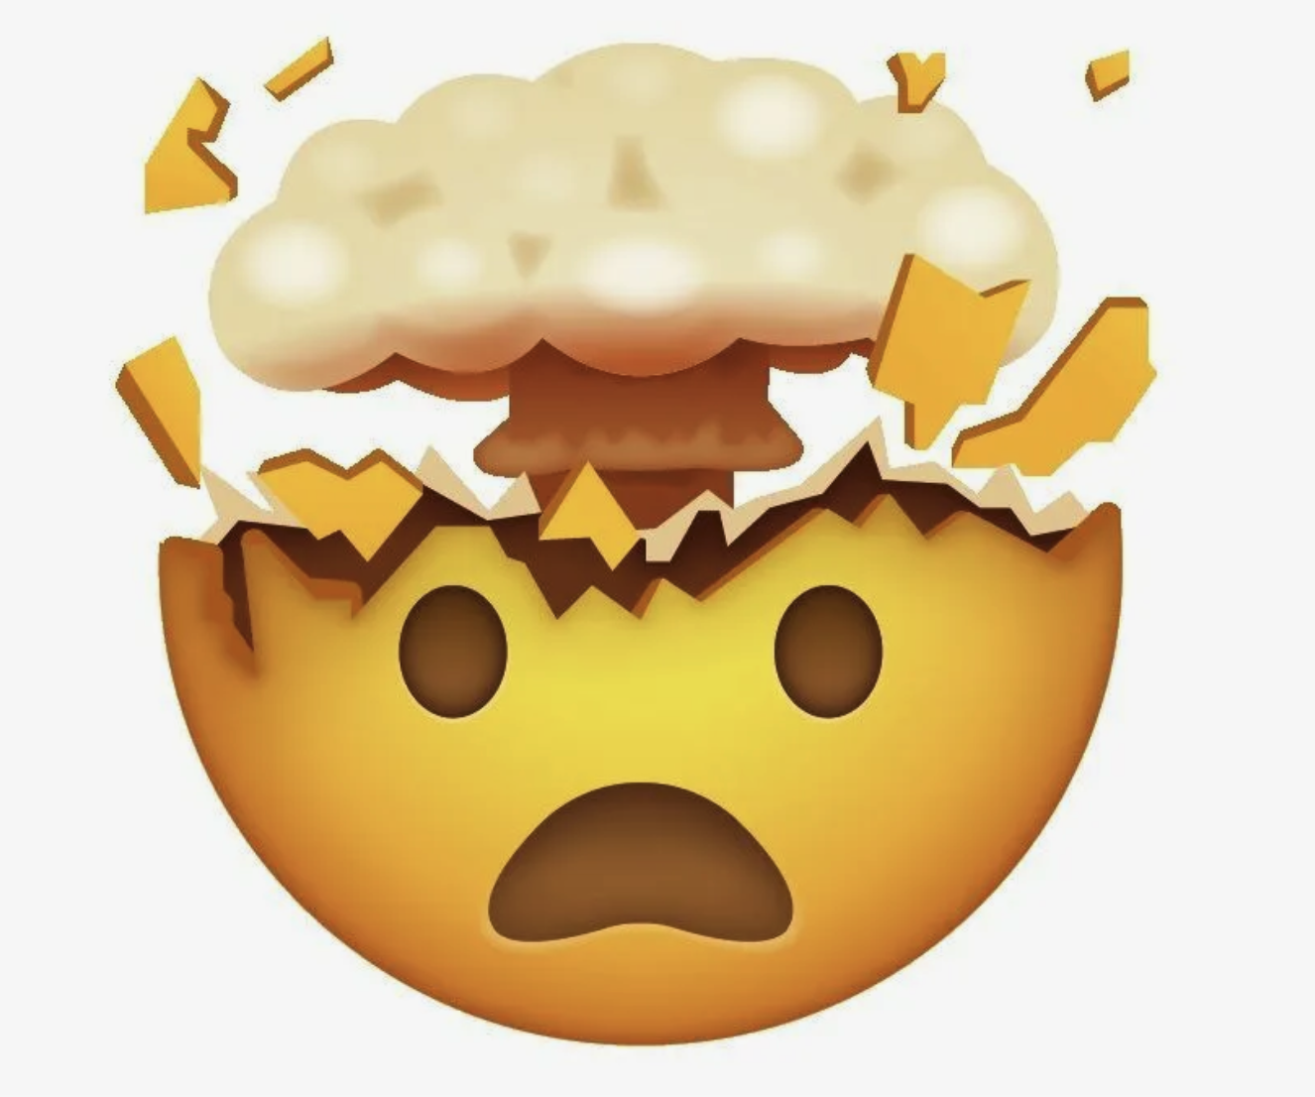
Спасибо за внимание!

